Slide 1
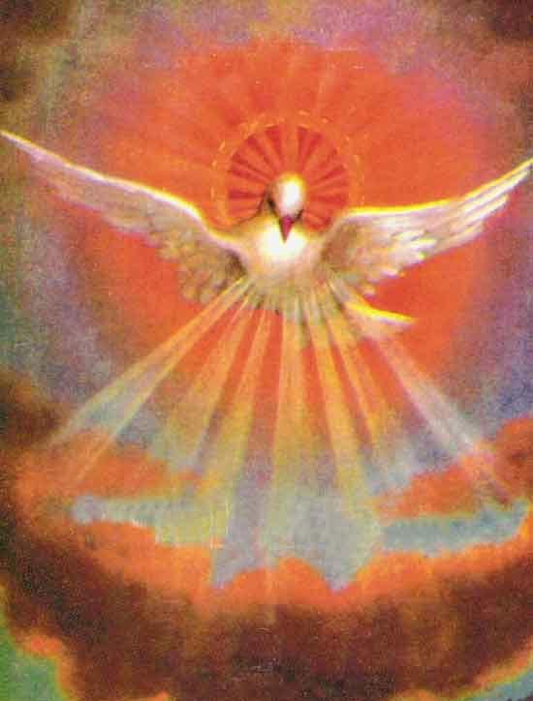
KATECHEZA 40
TEMAT: ZESŁANIE
DUCHA ŚWIĘTEGO

Slide 2
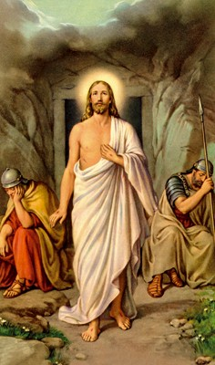
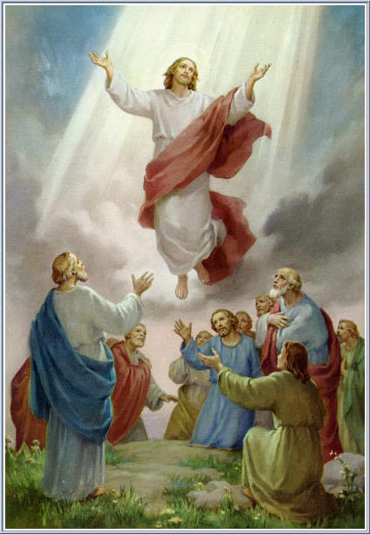
ZMARTWYCHWSTANIE
40 DNI
WNIEBOWSTĄPIENIE

Slide 3
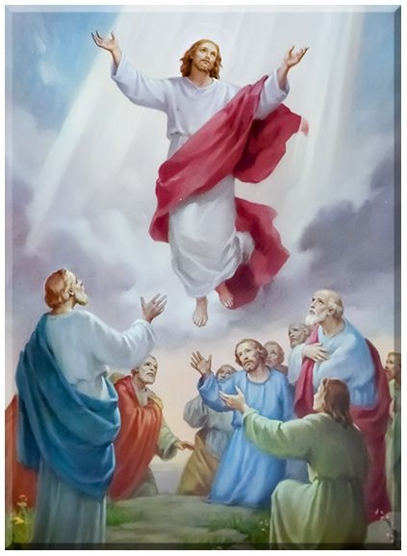
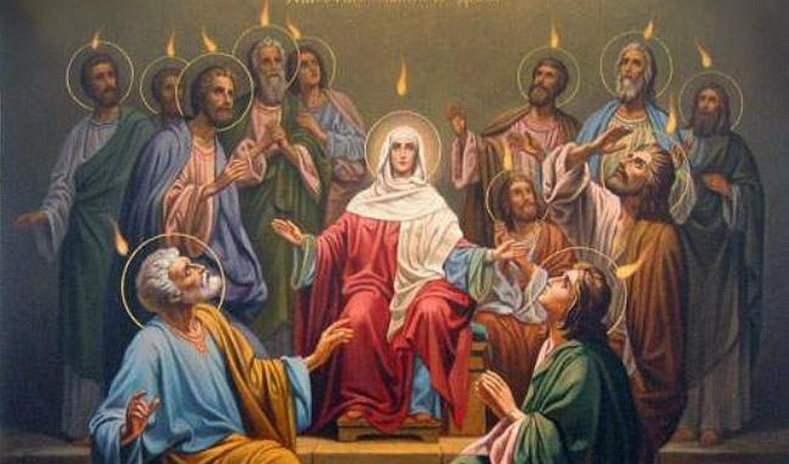
WNIEBOWSTĄPIENIE
10 DNI
ZESŁANIE
DUCHA
ŚWIĘTEGO

Slide 4
ZMARTWYCHWSTANIE
40 DNI
WNIEBOWSTĄPIENIE
50 DNI
10 DNI
ZESŁANIE DUCHA
ŚWIĘTEGO
Odsłuchaj piosenki: „Oczyść serce me”

Slide 5
50 dni po Zmartwychwstaniu Pana Jezusa
Bóg zesłał Ducha Świętego na swoich uczniów.
Dzień Zesłania Ducha Świętego nazywamy
PIĘĆDZIESIĄTNICĄ
Z pomocą rodziców odpowiedz na pytanie:
Kto to jest Duch Święty?
Duch Święty jest to Trzecia Osoba Trójcy Świętej
Co to jest Trójca Święta?
Bóg Ojciec, Syn Boży i Duch Święty to Trójca Święta

Slide 6
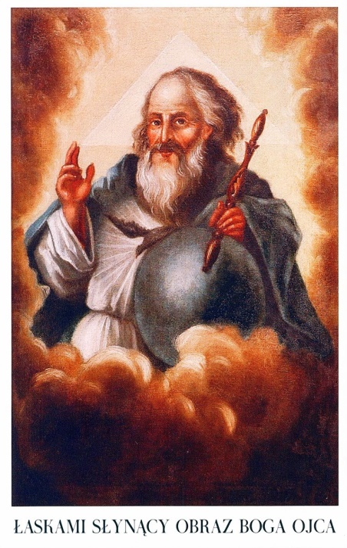
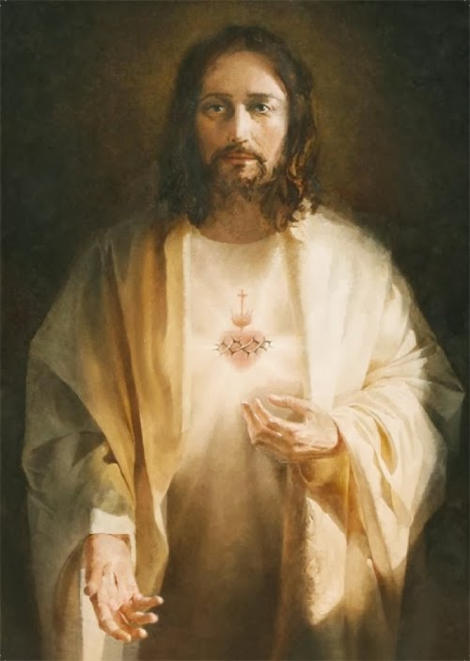
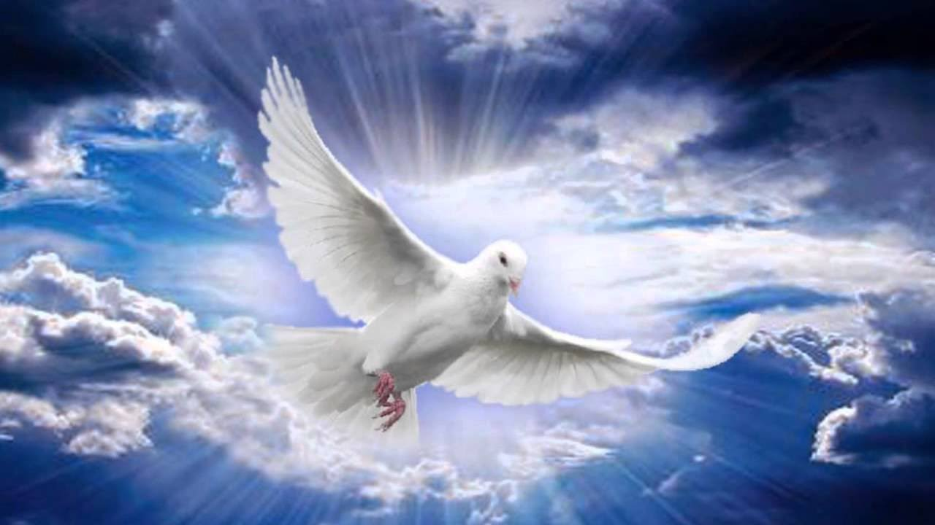
Bóg Ojciec
Syn Boży
Duch Święty

Slide 7
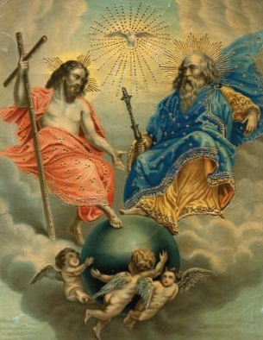
TRÓJCA ŚWIĘTA

Slide 8
֍ Posłuchaj fragmentu Dziejów Apostolskich (Dz 2, 1-4. 42-47)
֍ Jakie znaki towarzyszyły Zesłaniu Ducha Świętego?
֍ Jakie były widzialne skutki Zesłana Ducha Świętego?
⸙ Jakimi darami obdarowuje Duch Święty?

Slide 9
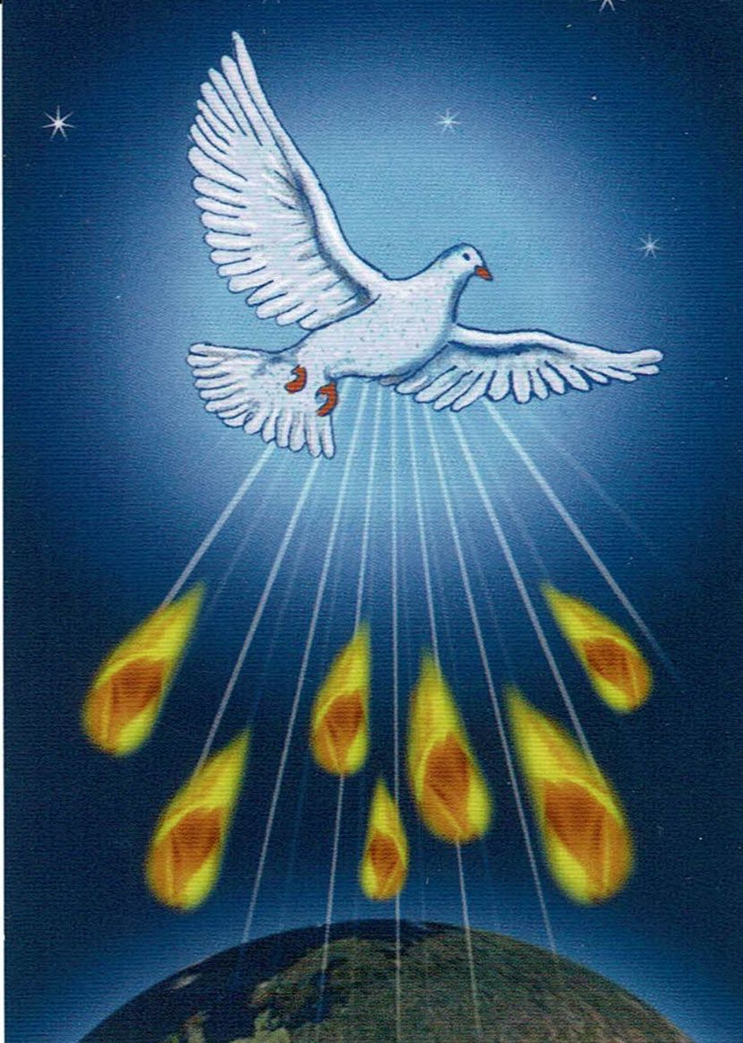
SYMBOLEM DUCHA
ŚWIĘTEGO JEST
GOŁĘBICA

Slide 10
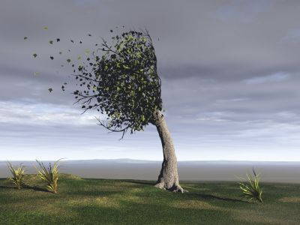
Znaki towarzyszące Zesłaniu Ducha Świętego:
Ogniste języki
Szum wiatru

Slide 11
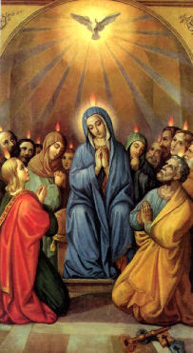
Widzialne skutki Zesłania Ducha Świętego:
Trwanie:
⁂ W nauce Apostołów;
⁂ We wspólnocie
⁂ W łamaniu chleba (Eucharystia);
⁂ Na modlitwie

Slide 12
DARY DUCHA ŚWIĘTEGO

Slide 13
Ćwiczenie w podręczniku:
# nad każdą z osób przedstawionych na obrazku narysuj ognisty płomień
– znak obecności Ducha Świętego; pokoloruj rysunek
# uzupełnij tekst wyrazami z ramki
Duch Święty został na zawsze w Kościele i działa w nim; oświeca, jednoczy, uświęca
i prowadzi nas.
Nauczę się siedmiu darów Ducha Świętego

